Slide 1

Presentatie door Bianca van Lieshout
Cursus Dunstan Babytaal
voor aanstaande ouders

Slide 2
Cursus Dunstan Babytaal
Programma
Even voorstellen…
Verhaal van Priscilla Dunstan
10 jaar onderzoek
Het leren herkennen van de geluiden
De vijf woorden
Het Babydagboek
Aan de slag…

Slide 3
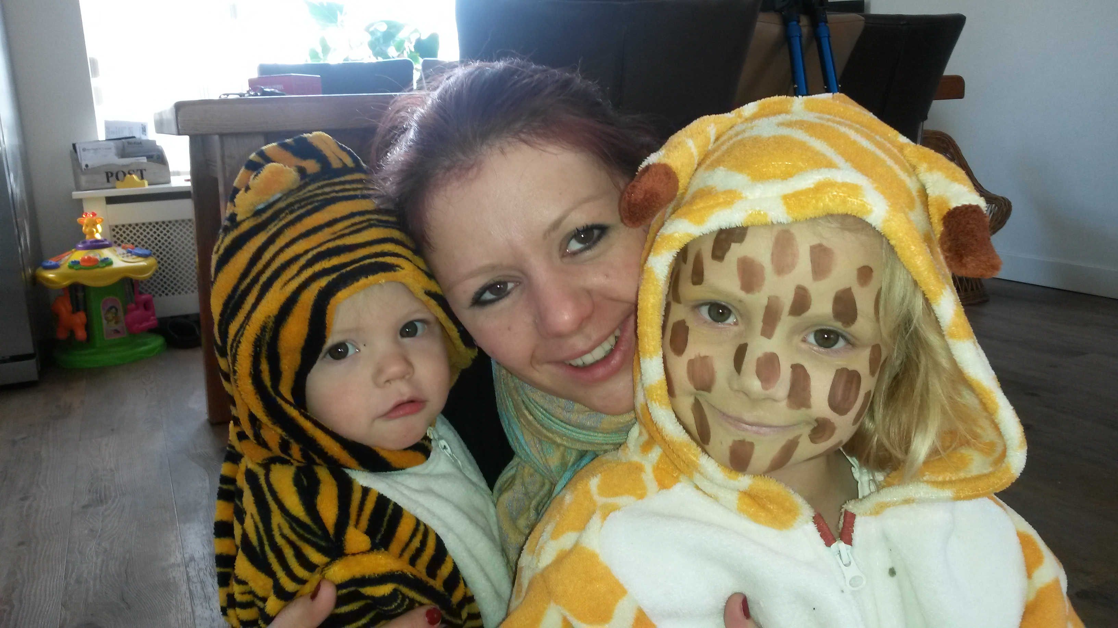
Even voorstellen…
Bianca van Lieshout
Moeder van Zoey en Jill
Mediplan
Intake’s, cursusleider
Korein Kinderplein
Pedagogisch medewerker

Slide 4
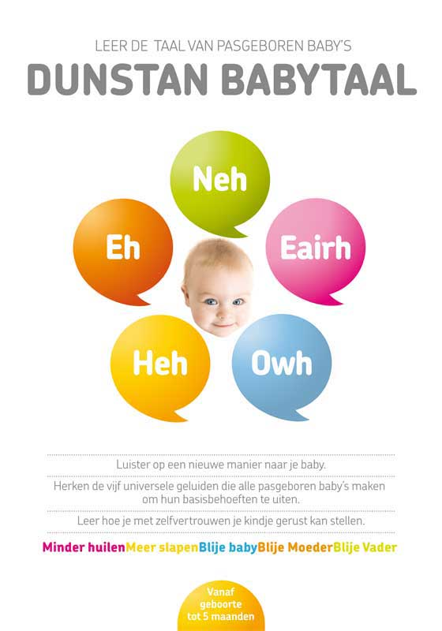
Wat is dit?!
-korte introductie tijdens een bijscholingsavond
-cursus dunstan babytaal gedaan
-cursusleidster geworden
-dit moet iedereen weten!

Slide 5
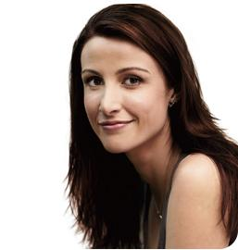
De gave van Priscilla
Priscilla Dunstan

Slide 6
Onderzoek naar Dunstan Babytaal
Onderzoek door Dunstan Babytaal (1998 – 2006)
> 500 baby’s
> 30 nationaliteiten
> observatie-, classificatie- en interventieonderzoek
Onderzoek door externe onderzoeksbureau’s
> The Leading Edge (Australië en VS)
2006, 350 moeders & baby’s
> Zero to Three, Dr. Maureen O’Brien (UK)
2007, 168 moeders & baby’s

Slide 7
Resultaten onderzoek
Ouders erg enthousiast over de methode
Baby huilt minder en is sneller weer tevreden
Ouders: minder stress, meer zelfvertrouwen
en situatie beter onder controle
Betere onderlinge relatie tussen ouders
Betere voedingsresultaten
Meer ononderbroken slaap voor baby & ouders

Slide 8
De Dunstan Babytaalmethode
Huilen is communicatie
De vijf geluiden zijn gebaseerd op reflexen
Net als nieuwe taal leren, ineens hoor je het
Te leren mbv Cursus, DVD, App en evt. een
kraamverzorgster met kennis van Babytaal
Ook potentieel voor positief effect op postnatale
depressie, shaken baby syndroom en in de
vergroting betrokkenheid van de vader

Slide 9
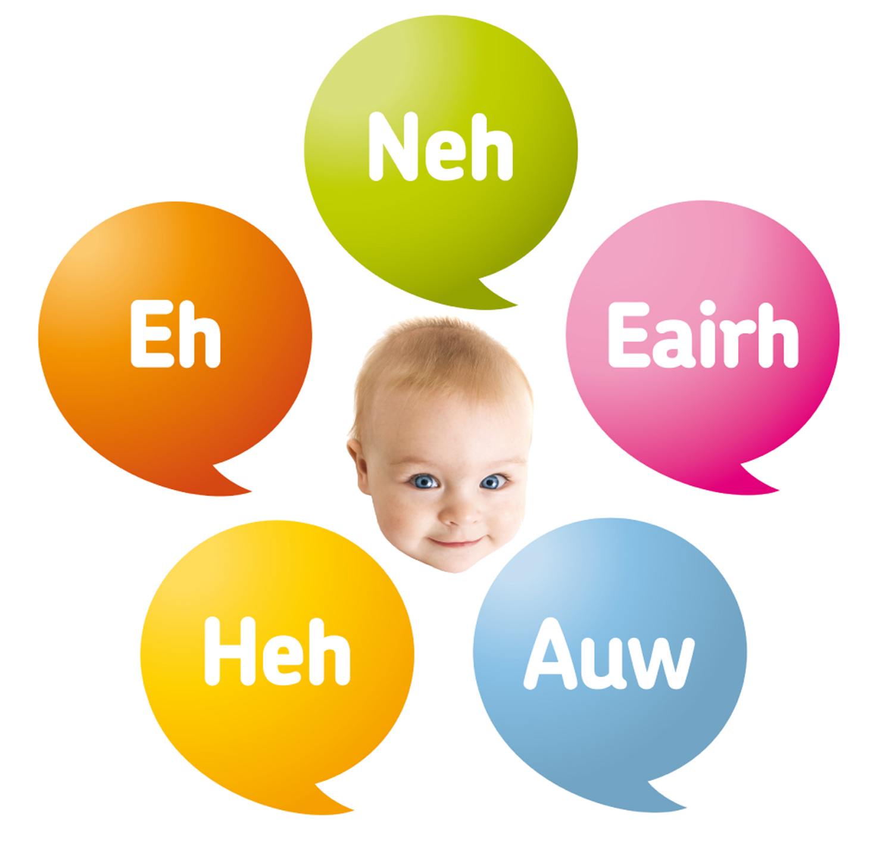

Slide 10
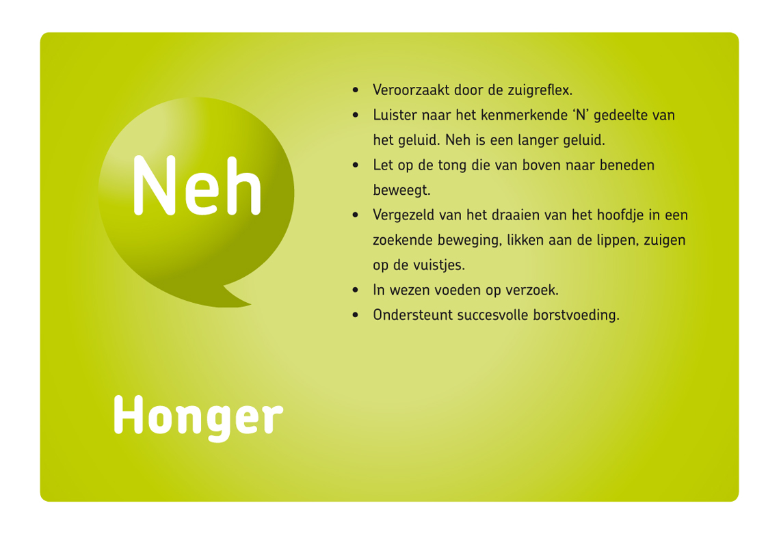

Slide 11
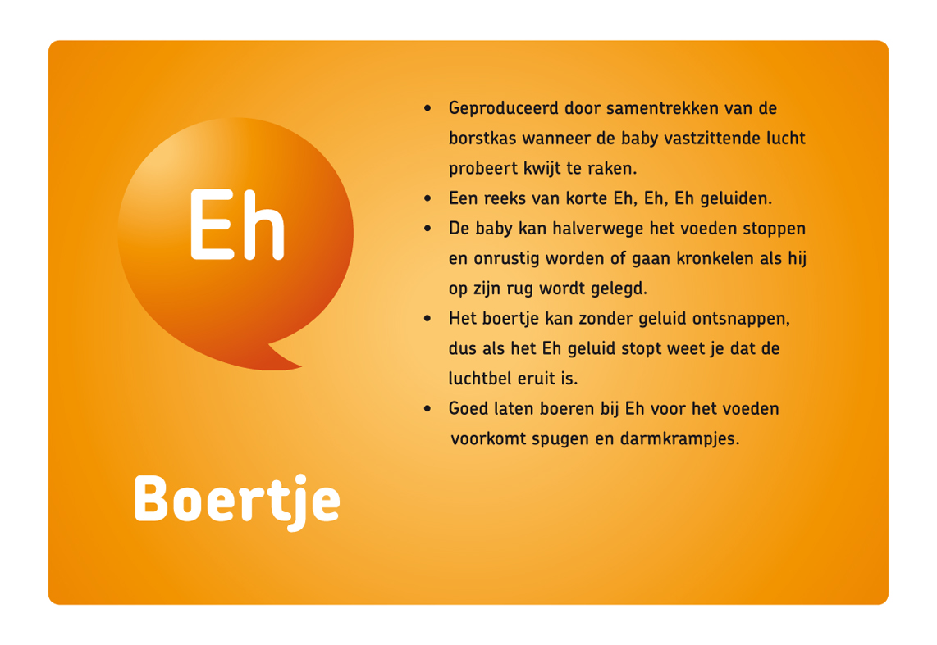

Slide 12
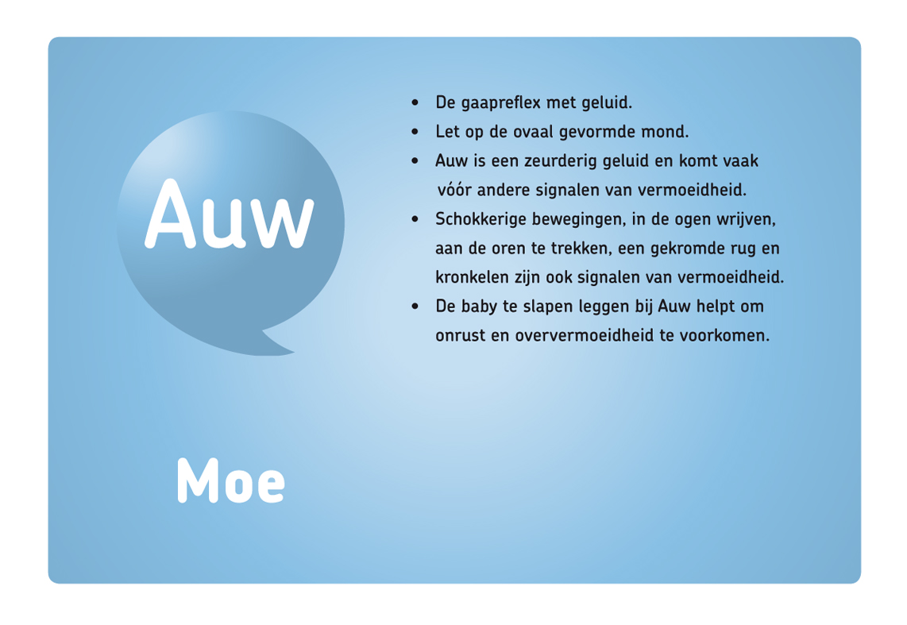

Slide 13


Slide 14
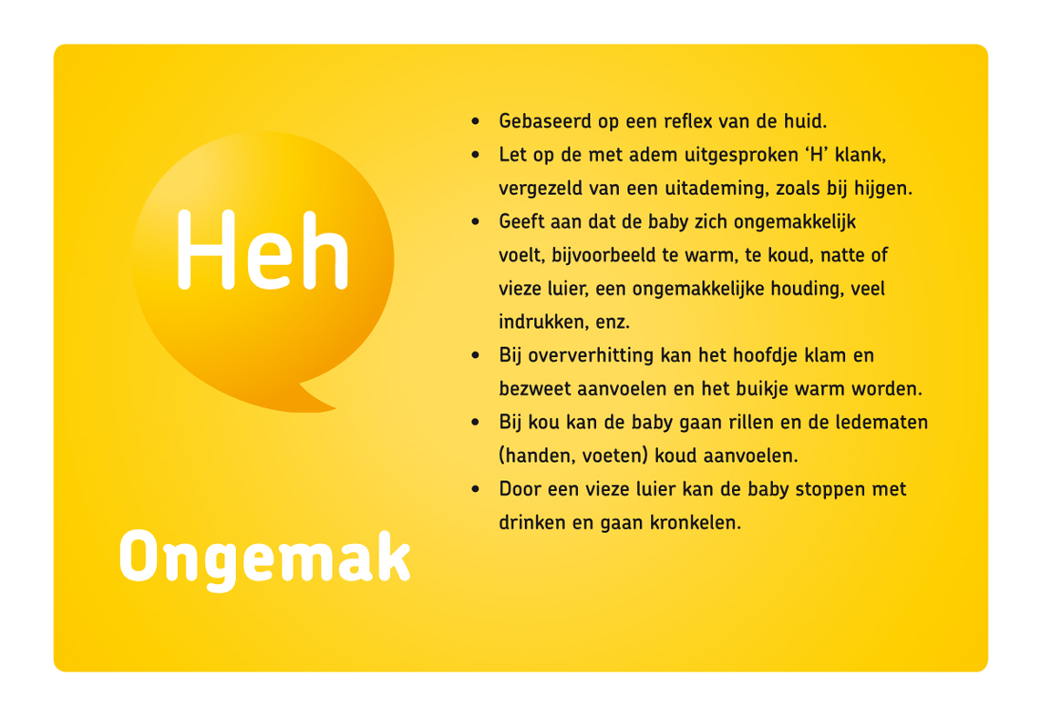

Slide 15
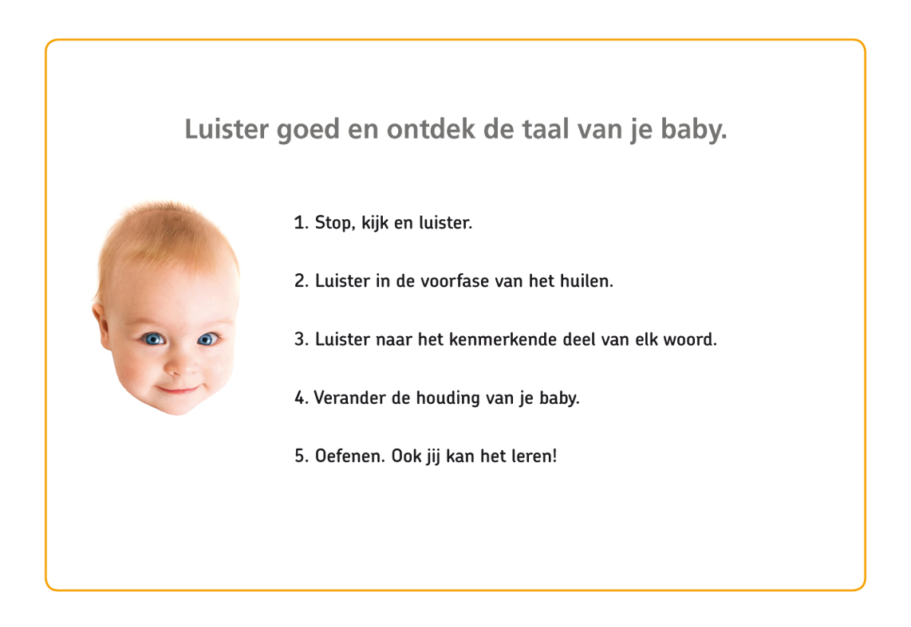

Slide 16
Ook jij kan het leren!
Luister naar de tips van ouders…

Slide 17
Het Babydagboek
Leren over het eigen, natuurlijke ritme van de baby.
Het Babydagboek:
Inzicht voor jezelf in het dagelijks ritme van de baby
Inzicht in de technieken die werken voor jouw baby
Bruikbaar als voorbereiding bij een bezoek aan het
consultatieburau of een babyspecialist

Slide 18
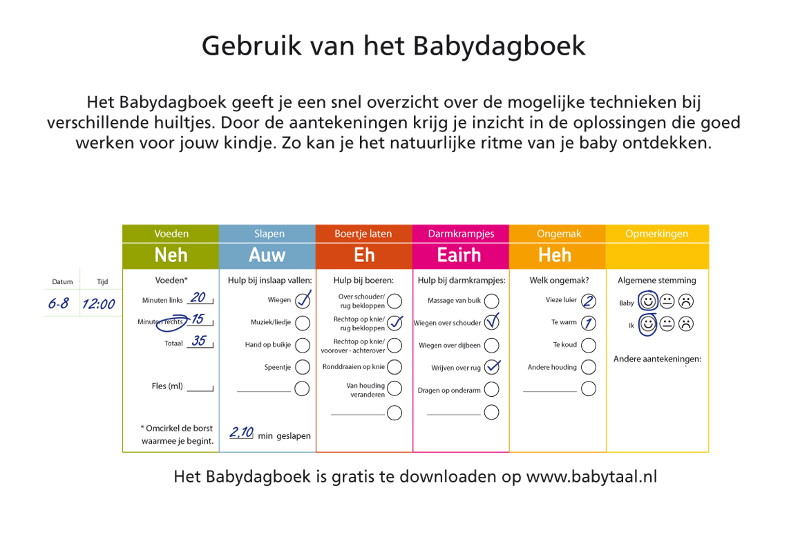

Slide 19
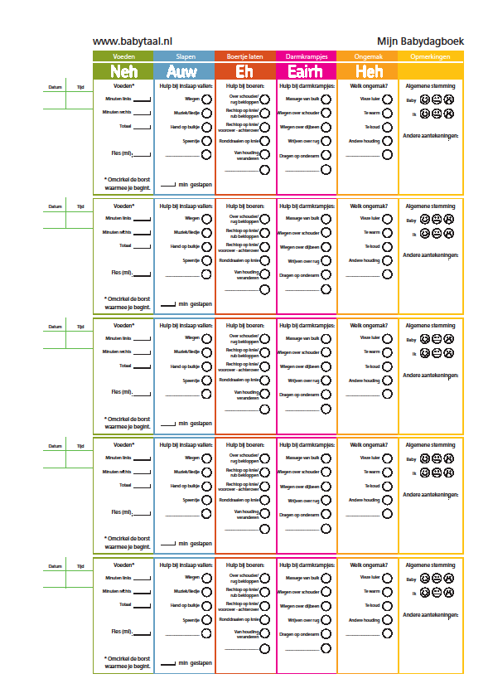
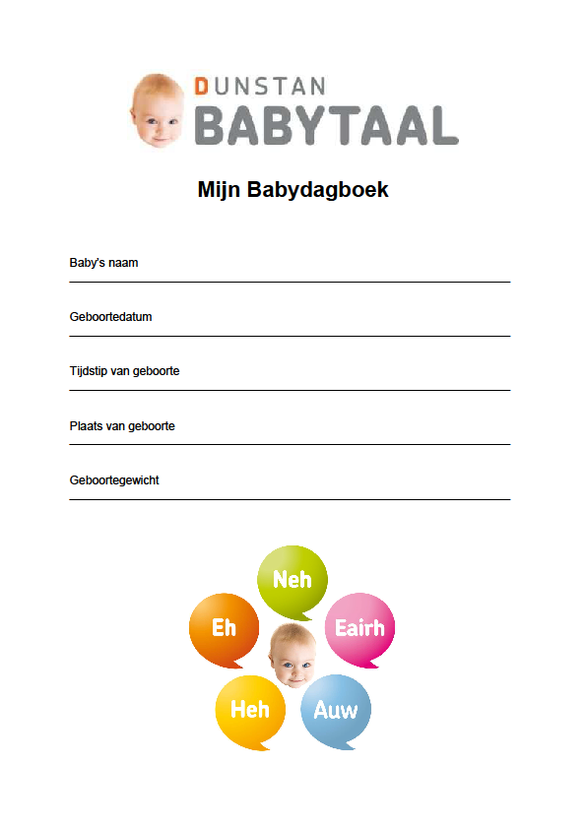
Het Babydagboek
Downloaden van www.babytaal.nl

Slide 20
Aan de slag!
Bestudeer de DVD
Oefen met de App
Bekijk het Babydagboek
En heb een hele fijne start met elkaar!

Slide 21
Nog even tijd?
Kan je de geluiden al herkennen?

Slide 22
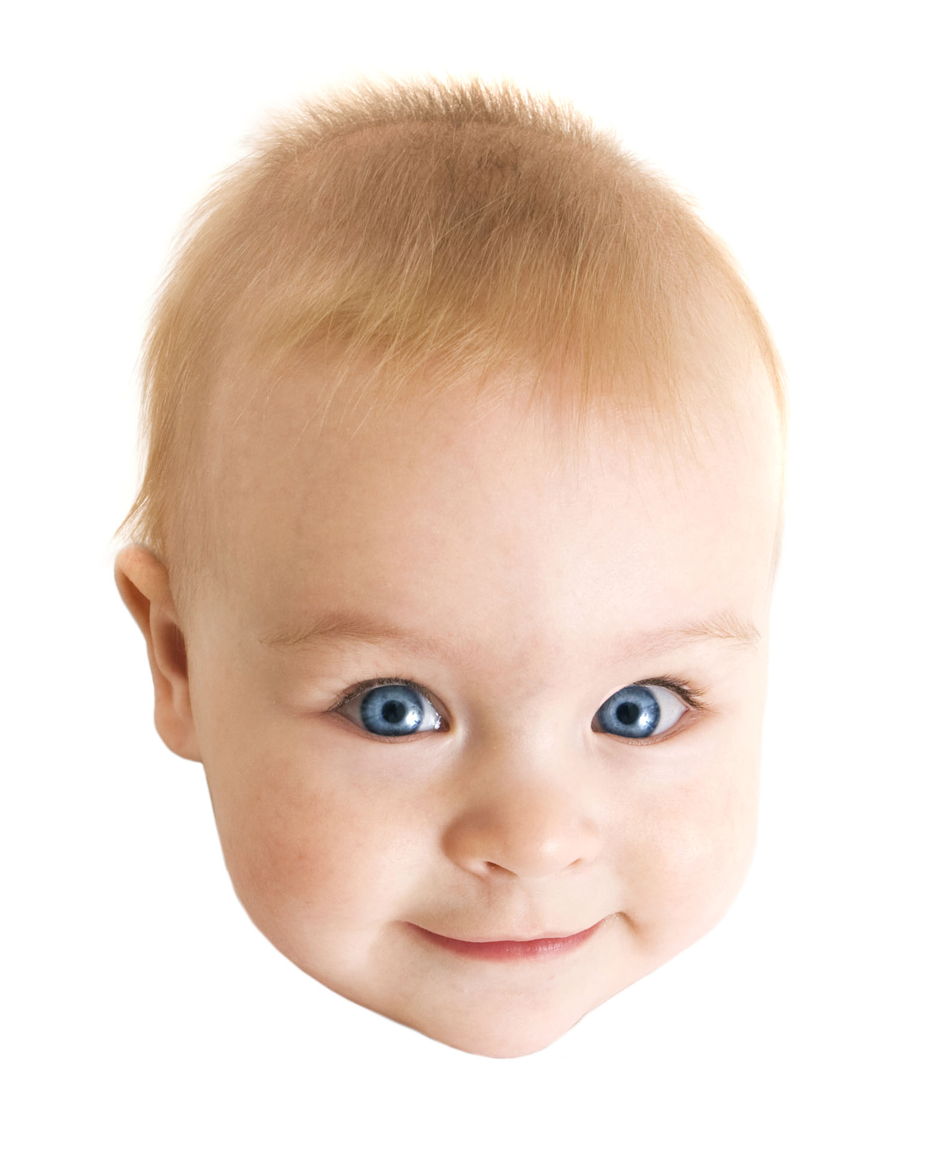
Dank voor de aandacht!
Bianca van Lieshout
Dunstan Babytaal Nederland
www.babytaal.nl
b.dunstanbabytaal@hotmail.com

